Slide 1

从罪到恩，
由死而生
From Guilt to Grace, From Death to Life — An Overview of Romans
「我不以福音为耻；这福音本是神的大能，要救一切相信的...
因为神的义，正在这福音上显明出来。」
罗马书 1:16-17
大纲 ↗
1 / 28
Notes:
【讲章大纲・引言】
A 看见罪：人人亏欠，没有人能自救（1:1–3:20）
B 领受恩：因信基督，白白称义、被更新，终必得荣（3:21–8:39）
C 仰望神：祂掌权，祂的计划深不可测（9–11 章）
D 活出来：同心同行，把自己献上（12–16 章）
▶ 网页大纲（放映时点右下角「大纲 ↗」）：https://sauchilee.github.io/outlines/romans-overview/index.html

Slide 2
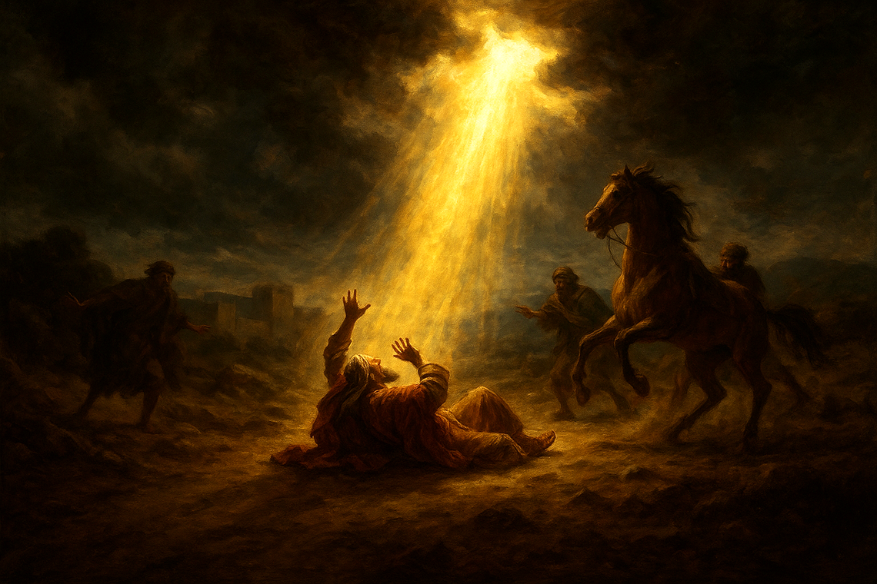
引言
大马士革路上 Paul's Conversion · c. AD 35 · 使徒行传 9:1-19
扫罗前往大马士革缉捕信徒，忽然从天上发光，四面照他，他就仆倒在地。
「主啊，你是谁？」
主说：「我就是你所逼迫的耶稣。」 （9:5）
「主，我该做什么？」
主说：「起来，进城去，你所当做的事，
必有人告诉你。」 （9:6；22:10）
逼迫教会的扫罗，从此成了传扬福音的保罗。
2 / 28

Slide 3
耶稣真的从死里复活了吗？
Did Jesus Really Rise from the Dead?
3 / 28

Slide 4
耶稣复活：公认的事实（一）
耶稣被罗马人钉十字架而死。
1
他被埋葬，很可能是葬在私人的坟墓里。
2
不久之后，门徒们灰心丧志、悲痛忧伤，失去了盼望。
3
耶稣下葬后不久，人们就发现他的坟墓是空的。
4
门徒们有过一些经历，他们相信那是复活的耶稣真实显现。
5
Gary Habermas, The Risen Jesus and Future Hope (2003)
Norman Geisler & Frank Turek, I Don’t Have Enough Faith to Be an Atheist (2004)
4 / 28

Slide 5
耶稣复活：公认的事实（二）
因着这些经历，门徒的生命被彻底改变，他们甚至愿意为自己的信仰而死。
6
复活的宣讲从很早就开始了，从教会历史之初，福音信息就以耶稣的死与复活为中心。
7
门徒公开见证并传讲复活，就在耶路撒冷——耶稣不久之前被钉十字架、被埋葬的地方。
8
耶稣的弟弟雅各，此前是个怀疑者，因相信自己也见到了复活的耶稣而归信。
9
几年之后，大数的扫罗（保罗）成为基督徒，是因为一次他也相信是复活耶稣向他显现的经历。
10
Gary Habermas, The Risen Jesus and Future Hope (2003)
Norman Geisler & Frank Turek, I Don’t Have Enough Faith to Be an Atheist (2004)
5 / 28

Slide 6
复活带来的改变
复活前的信仰 | 复活后的信仰
动物献祭 | 不再需要，因为基督的献祭
摩西律法的约束 | 不再约束，因为已被基督的一生所成全
严格的一神论 | 三位一体（一个神圣本质中的三个位格）
安息日 | 被主日崇拜所取代
得胜的弥赛亚 | 受苦献祭的弥赛亚（他再来时才得胜）
割礼 | 被洗礼和圣餐所取代
律法和先知 | 律法、先知和使徒
Gary Habermas, The Risen Jesus and Future Hope (2003)
Norman Geisler & Frank Turek, I Don’t Have Enough Faith to Be an Atheist (2004)
6 / 28

Slide 7
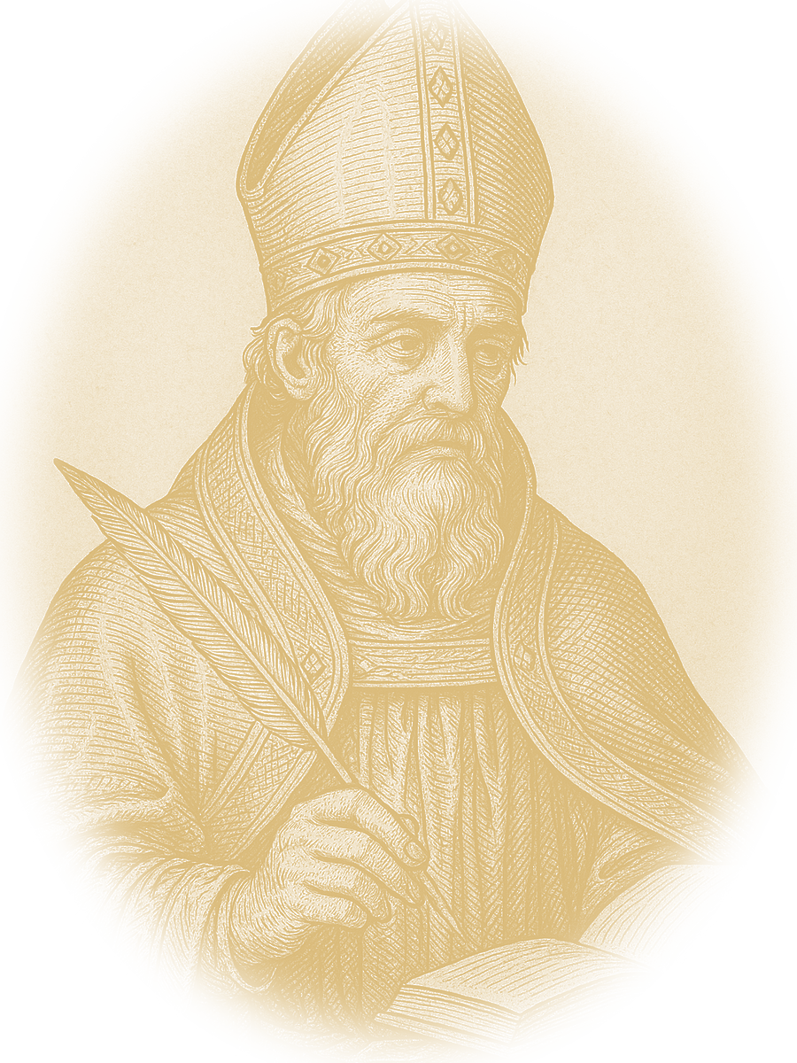
引言
奥古斯丁 Augustine · AD 354–430
奥古斯丁年少放荡，虽有信主母亲多年的祷告与眼泪，仍深陷罪中无法自救。一日在朋友的花园中，他听见邻家孩童反复呼喊「拿起来读」，便随手翻开圣经，正读到罗马书十三章：「总要披戴主耶稣基督，不要为肉体安排，去放纵私欲。」神的话正中他心，远超过母亲多年恳切的祈求。奥古斯丁当下悔改归主，后来成为教会历史上最具影响力的神学家之一。
「总要披戴主耶稣基督，不要为肉体安排，去放纵私欲。」（罗马书 13:13-14）
7 / 28

Slide 8
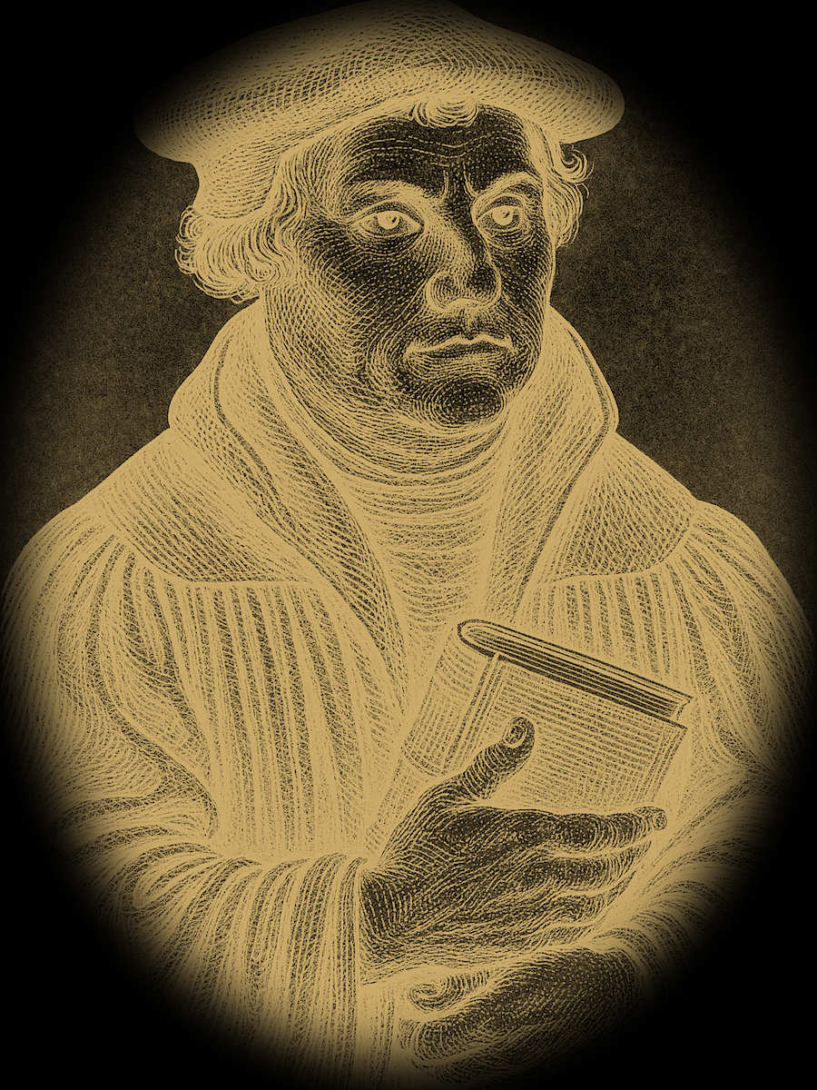
引言
马丁·路德 Martin Luther · AD 1483–1546
路德虔诚敬虔，却始终无法在神面前寻得平安——越竭力遵行律法，越觉得达不到神公义的标准，甚至对神心生怨怼。绝望中，他钻研罗马书，在1:17节看见亮光：「神的义正在这福音上显明出来...义人必因信得生。」路德明白，神的义不是靠行为赢得，而是单靠信心领受基督所赐的义。这一发现点燃了宗教改革之火。
「神的义正在这福音上显明出来...义人必因信得生。」（罗马书 1:17）
8 / 28

Slide 9
书信背景
The Background of Romans
作者
保罗（原名扫罗），基督的仆人，蒙召为使徒。他是犹太人，也是罗马公民，生于希腊文化名城大数，通晓希腊文学与文化；自幼在耶路撒冷接受严谨的犹太教育，是法利赛人的后裔，师从著名拉比迦玛列。
写作背景
约主后57年，保罗在第三次宣教旅程中，于哥林多写下这封信，寄给他从未探访过、却渴望坚固的罗马教会，阐明福音如何带领世人从罪的败坏，进入神的恩典。
使徒行传 9:1-31；17:16-23；22:3；23:6
9 / 28

Slide 10
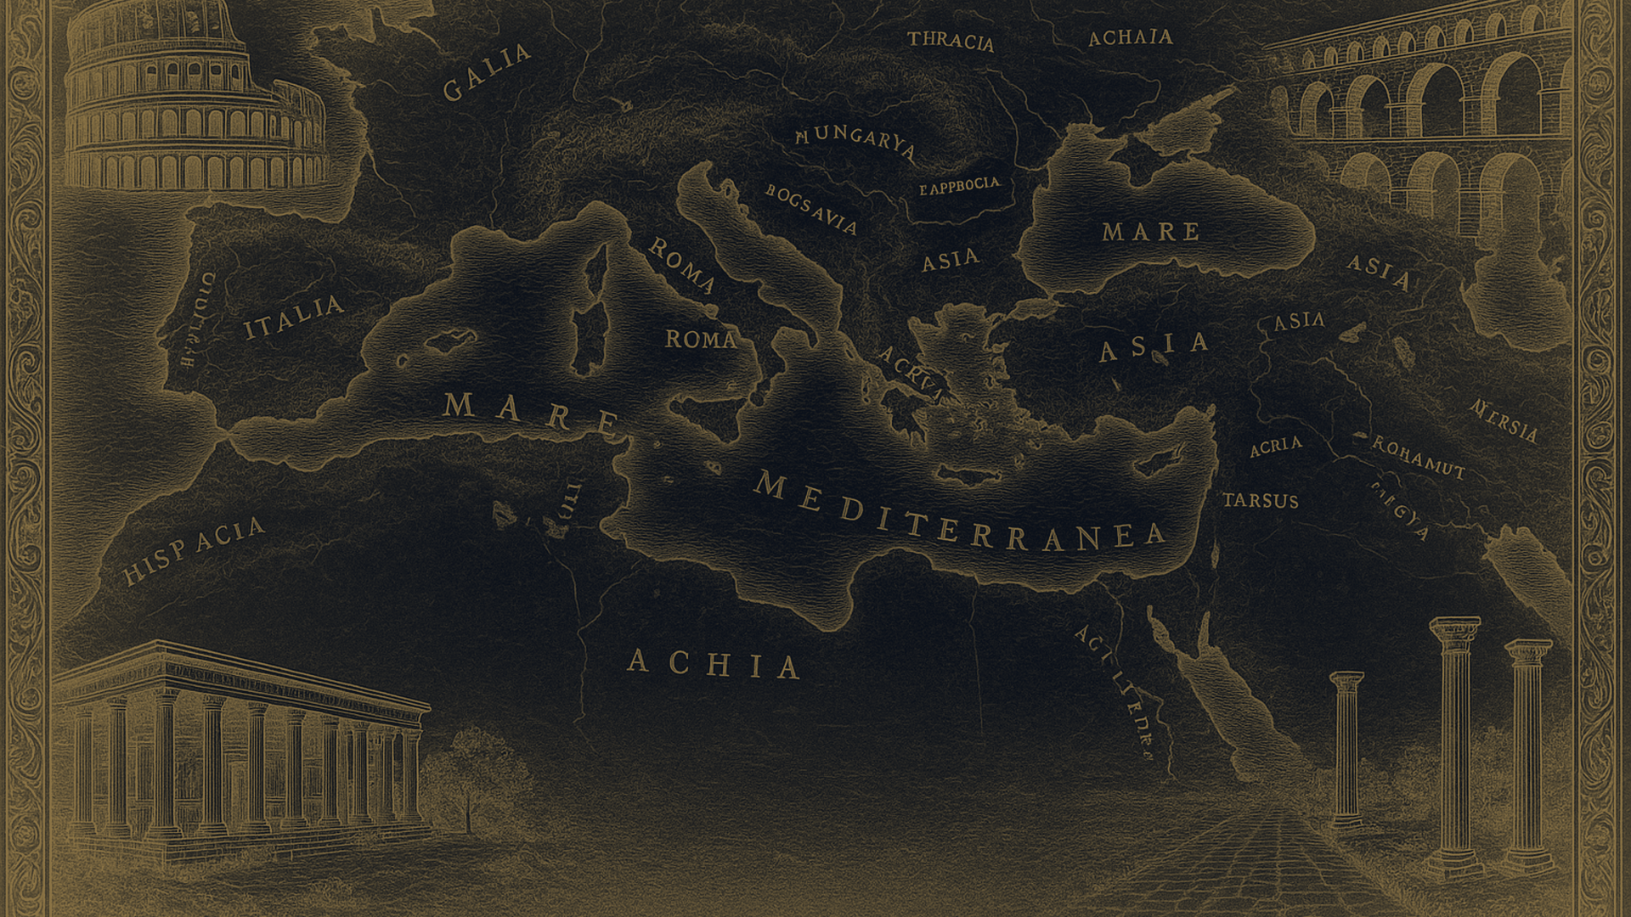
罗马帝国与保罗的世界
10 / 28

Slide 11
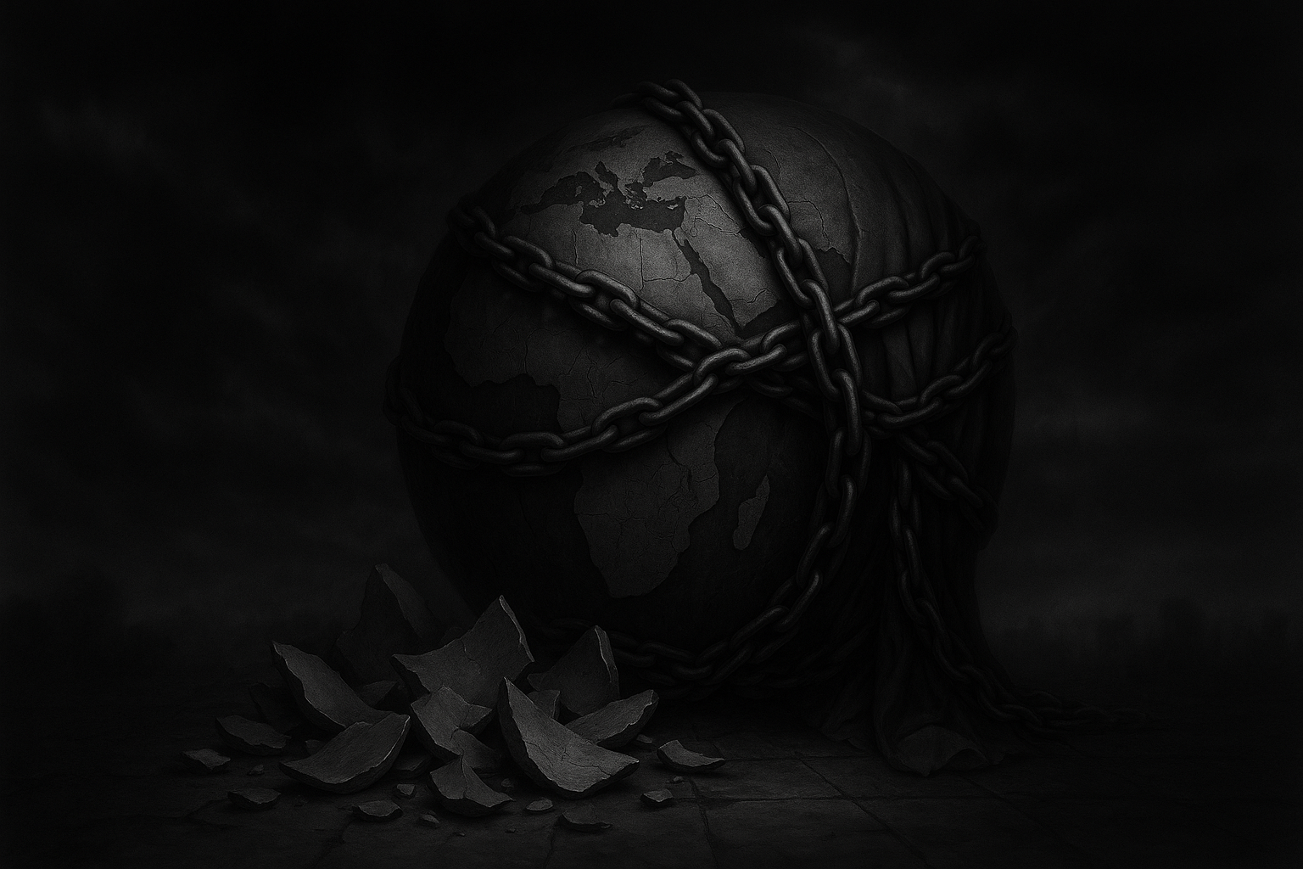
罪的枷锁与真义的渴求
A
罗马书 1:1-3:20
20 所以凡有血气的，没有一个因行律法能在神面前称义，因为律法本是叫人知罪。
23 因为世人都犯了罪，亏缺了神的荣耀。
罗马书 3:20，23
大纲 ↗
11 / 28
Notes:
【要点 A】外邦人与犹太人同样活在罪的辖制之下：没有人能靠「表现」过关，律法只是叫人知罪，并让人渴慕真正的义。
关键经文 3:20、23 「所以凡有血气的，没有一个因行律法能在神面前称义，因为律法本是叫人知罪。」「因为世人都犯了罪，亏缺了神的荣耀。」
例证 1：「只在考场上乖」——大众汽车排放门（2015）
2015 年 9 月，美国环保署指控德国大众汽车：约 1100 万辆柴油车装了一段软件，车子一被送进实验室测试，排放控制就启动、数据漂亮过关；一上马路，氮氧化物排放最高可达标准的 40 倍。公司后来认罪，并支付了巨额赔偿。这不只是坏人的故事，而是一家备受敬重的公司，为了「通过测试」，把作弊写进了系统。我们何尝不是？在人面前、在教会里、在社交媒体上，我们很会「过关」；没人看见的时候，才是真实的排放量。罗马书说，凭行律法，没有一个人能在神面前称义（3:20）。我们需要的，不是更会过关，而是一条不必靠「通过测试」的出路。
详情：https://en.wikipedia.org/wiki/Volkswagen_emissions_scandal
例证 2：「我不会做那种事」——米尔格兰姆服从实验（1961）
1961 年，耶鲁大学心理学家米尔格兰姆（Stanley Milgram）请一般市民参加「学习实验」：只要「学习者」答错，就依指示按下电击钮，电压一级一级加高（其实没有真的电击，「学习者」是演员）。实验前，他问了 40 位精神科医生，他们预测，只有约千分之一的人会电到最高的 450 伏特。结果，第一次实验中人人都电到 300 伏特，65% 的人一直电到 450 伏特——只因为穿白袍的人说：「请继续。」这些人不是恶魔，是我们的邻居、同事，也是我们自己。我们总以为「我不会」；罗马书 1:18–3:20 却说，无论犹太人或外邦人，「没有义人，连一个也没有」（3:10）。看见自己的软弱，才是渴慕真义的起点。
详情：https://en.wikipedia.org/wiki/Milgram_experiment
▶ 网页大纲（放映时点右下角「大纲 ↗」）：https://sauchilee.github.io/outlines/romans-overview/index.html#pt-A

Slide 12
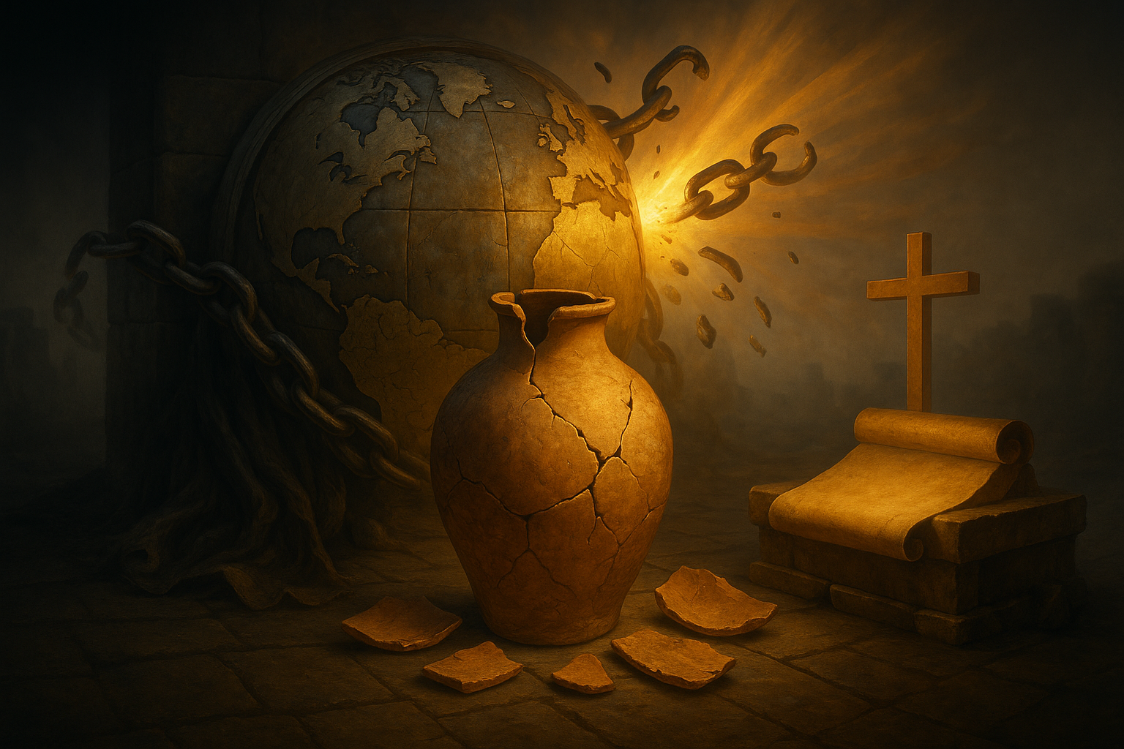
因信基督蒙恩得义
B
罗马书 3:21-8:39
「我不以福音为耻；这福音本是神的大能，要救一切相信的...
因为神的义，正在这福音上显明出来。」（罗马书 1:16-17）
1
2
3
灵 称义
魂 成圣
体 得荣
信主的那一刻，立刻与神和好
一天一天，被圣灵更新变化
将来复活的日子，完全得荣耀
大纲 ↗
12 / 28
Notes:
【要点 B】灵 称义：信主的那一刻，立刻与神和好；魂 成圣：一天一天，被圣灵更新变化；体 得荣：将来复活的日子，完全得荣耀
关键经文 3:24、5:1 「如今却蒙神的恩典，因基督耶稣的救赎，就白白的称义。」「我们既因信称义，就借着我们的主耶稣基督得与神相和。」
例证 1：「曾经是奴隶贩子」——约翰・牛顿与〈奇异恩典〉
约翰・牛顿（John Newton，1725–1807）年轻时当上奴隶船的船长，也投资奴隶贸易；他自己回顾那段日子：「曾是不信的、放荡的人，西非奴隶的仆人」。1748 年，他在返回英国的海上遇到几乎沉船的风暴，开始向神呼求，日后视此为信主的起点。奇怪的是，信主之后，他仍在奴隶贸易中工作、投资多年；直到退出奴隶贸易 34 年后的 1788 年，他才发表小册子，公开揭露奴隶船上的残酷，加入废奴运动。他也是〈奇异恩典〉的作词者。「称义」是一瞬间的事（罗 3:24；5:1）；「成圣」却是一天一天的更新（8:29；12:2），连生命里的盲点，也要一层一层被光照亮。信主之后，你有哪一块「还没看见」？
详情：https://en.wikipedia.org/wiki/John_Newton
例证 2：「你已经不欠了」——医疗债务被整笔免除
2016 年，美国喜剧节目《上周今夜》（Last Week Tonight）用 6 万美元，透过慈善机构 RIP Medical Debt（现名 Undue Medical Debt），买下约 1500 万美元的医疗债务，然后全数免除。这个机构专门向债务催收公司买下收入较低者的医疗债，平均一美元可换得约一百美元的债务免除，再一笔勾销；到 2026 年 2 月，他们自称已为 1500 多万人清除了超过 254 亿美元。债，不是被还清的人自己还的，而是被别人付清了。罗马书 3:24 说，我们是「因基督耶稣的救赎，就白白的称义」。称义不是我们把债还完，而是接受那已经被还清的事实（5:1）——然后带著这份自由，一天一天被更新（成圣），直到有一天完全得荣。
详情：https://en.wikipedia.org/wiki/Undue_Medical_Debt
▶ 网页大纲（放映时点右下角「大纲 ↗」）：https://sauchilee.github.io/outlines/romans-overview/index.html#pt-B

Slide 13

神主权计划中显明的公义
C
罗马书 9-11 章
33 深哉，神丰富的智慧和知识！他的判断何其难测！他的踪迹何其难寻！
36 因为万有都是本于他，倚靠他，归于他。愿荣耀归给他，直到永远。阿们！
罗马书 11:33，36
大纲 ↗
13 / 28
Notes:
【要点 C】面对以色列的不信与万民的蒙恩，保罗不是给出全部答案，而是使我们在神的主权与智慧面前俯伏敬拜。
关键经文 11:33、36 「深哉，神丰富的智慧和知识！他的判断何其难测！他的踪迹何其难寻！」「因为万有都是本于他，倚靠他，归于他。愿荣耀归给他，直到永远。阿们！」
例证 1：「洞里的十三个人」——泰国山洞救援（2018）
2018 年 6 月 23 日，泰国清莱省，十二名少年足球队员和二十五岁的助理教练进入山洞，突降暴雨，洪水封住了出口。他们与外界失联超过一星期，直到 7 月 2 日才被英国潜水员找到。最后采用的方案，是替每个孩子戴上氧气面罩、注射镇静剂，由潜水员带著穿过漆黑混浊的水道——孩子们看不见路，也不明白全部细节，只能信靠带路的人。7 月 8 日至 10 日，十三人全部获救；救援动员多达一万人，其中一位前海军蛙人也为此牺牲。我们的生活也有「洞」：看不见出口，听不懂计划。罗马书 9–11 章回顾神在历史中的作为，最后只能说：「深哉，神丰富的智慧和知识！」（11:33）信靠，不是先弄懂全部，而是把自己交给那位看得见出口的主。
详情：https://en.wikipedia.org/wiki/Tham_Luang_cave_rescue
例证 2：「不可能的撤退」——敦克尔克大撤退（1940，电影《敦克尔克大行动》2017）
1940 年 5 月，英、法、比的军队被德军包围在法国北端的敦克尔克海滩；德军一度下令暂停推进。原本的计划，是两天内救出 4 万 5 千人。5 月 26 日，英国举行全国祈祷日，同一天「发电机行动」开始；同时，数以百计的民间渔船、游艇、小艇，自己开过海峡去接人。到 6 月 4 日，超过 33.8 万名士兵撤离，人称「敦克尔克奇迹」。是神的手，还是人的努力？两者并不冲突：人祈祷了，人也出海了。罗马书 9–11 章一面说神的主权——「我要怜悯谁就怜悯谁」（9:15）；一面说人的责任——「凡求告主名的，就必得救」（10:13）。保罗不把两者调成公式，而是使我们仰望与行动并行。面对疾病、考试、工作、婚姻，你也是祈祷，也是预备。
详情：https://en.wikipedia.org/wiki/Dunkirk_evacuation
▶ 网页大纲（放映时点右下角「大纲 ↗」）：https://sauchilee.github.io/outlines/romans-overview/index.html#pt-C

Slide 14
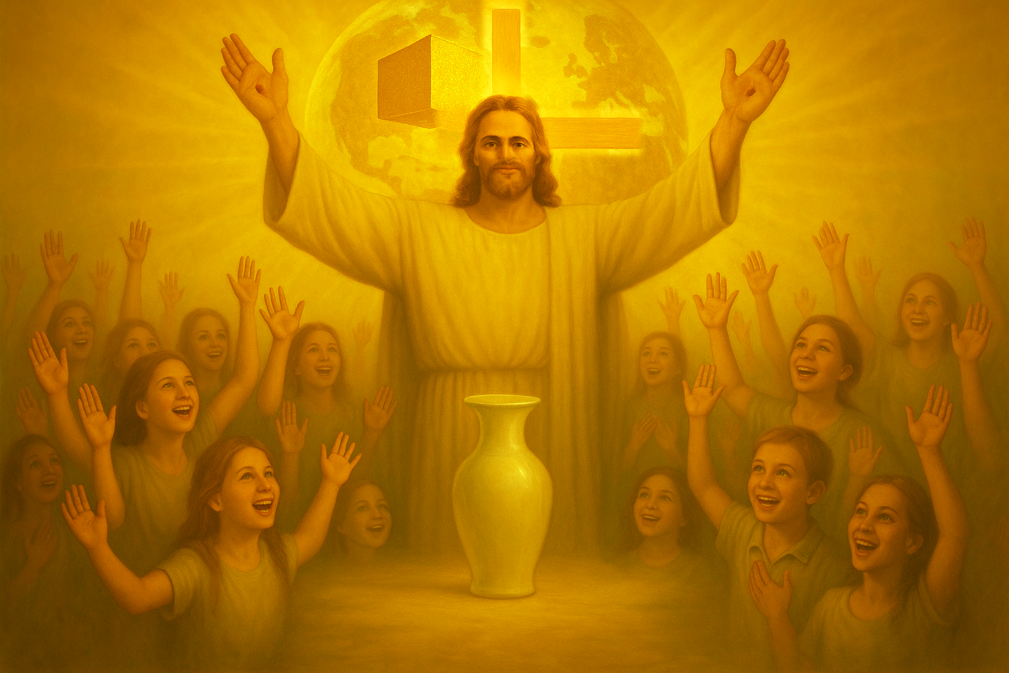
D
活出神的义－同心同行的教会
罗马书 12-16 章
1 所以，弟兄们，我以神的慈悲劝你们，将身体献上，当作活祭，是圣洁的，是神所喜悦的；
你们如此事奉乃是理所当然的。
2 不要效法这个世界，只要心意更新而变化，叫你们察验何为神的善良、纯全、可喜悦的旨意。
罗马书 12:1-2
大纲 ↗
14 / 28
Notes:
【要点 D】因信得义的人，在日常生活与教会中活出神的义：献上自己、彼此接纳、与众人和睦。
关键经文 12:1–2 「所以弟兄们，我以神的慈悲劝你们，将身体献上，当作活祭，是圣洁的，是神所喜悦的；你们如此事奉乃是理所当然的。不要效法这个世界，只要心意更新而变化，叫你们察验何为神的善良、纯全、可喜悦的旨意。」
例证 1：「开著自家钓鱼船出门」——路易斯安那的「卡津海军」
卡津海军不是军队，而是一群自发的民间船主。他们在 2005 年卡崔娜飓风之后成形，其后在多次洪灾与飓风（包括 2017 年的哈维飓风）中再度出动，用自己的钓鱼船和平底小艇，把被洪水困住的人接出来，据称救出了成千上万的人。他们出发时，不问对方是谁、支持谁、信什么；水涨了，邻舍在屋顶上，船就开出去。罗马书 12 章说：把身体献上，当作活祭（12:1）；恩赐各不相同，却同属一个身体（12:4–5）；与哀哭的人要同哭（12:15）；若是能行，总要尽力与众人和睦（12:18）。你的「船」是什么——时间、车子、厨房、专业？此刻，有谁就在你附近「被水困住」，而且和你的想法不同？
详情：https://en.wikipedia.org/wiki/Cajun_Navy
例证 2：「我原谅你」——法庭上的一个拥抱（达拉斯，2019）
2018 年 9 月，达拉斯 26 岁的会计师伯坦・让（Botham Jean）在自己家中，被一名下班回家的警员盖格尔（Amber Guyger）开枪打死；她说自己以为那是自己的公寓。案件引发全国对种族与执法的争论。2019 年 10 月，盖格尔被判谋杀罪，判监十年。判刑时，死者的弟弟布兰特（Brandt）表示原谅她，并问法官可否拥抱她——两人相拥的画面传遍全球。他们的父亲也说原谅，却仍希望判得更重：原谅不等于假装没事，公义仍然存在（罗 13:4）。罗马书 12:19–21 说，不要自己伸冤，不可为恶所胜，反要以善胜恶。这不是软弱，而是被恩典改变的人才做得到。你身边，有没有一个你「不想原谅」的人？
详情：https://en.wikipedia.org/wiki/Murder_of_Botham_Jean
▶ 网页大纲（放映时点右下角「大纲 ↗」）：https://sauchilee.github.io/outlines/romans-overview/index.html#pt-D

Slide 15
回顾
A
罪的枷锁与真义的渴求
罗马书 1:1-3:20
B
因信基督蒙恩得义
罗马书 3:21-8:39
C
神主权计划中显明的公义
罗马书 9-11 章
D
活出神的义－同心同行的教会
罗马书 12-16 章
大纲 ↗
15 / 28
Notes:
【结语・带回家的话】
一句话：神先揭穿我们的假象，再用恩典把我们领出来，然后叫我们活出来。
A 看见真相人人都有自己的「排放门」——考场上很乖，路上才是真面目（大众汽车）；我们总以为「我不会」（米尔格兰姆）。罪不是别人的问题，是我的问题；看见这一点，才会真正渴慕义。
B 领受礼物义不是赚来的，是别人替我们付清、再算给我们的（被免除的医疗债；牛顿）。信主那一刻，帐就清了（称义）；之后是一天一天的更新（成圣），牛顿花了几十年，才看见自己的盲点；有一天，连身体也要得荣耀。
C 仰望主权我们看不见全景，却可以信靠那位看得见出口的主（洞里的孩子；敦克尔克）。神掌权，人也要祈祷、也要动手，两者并行，不必调成公式。
D 活出来因信得义的人，把自己当作活祭献上——像开著自己的船出门的邻舍（卡津海军），像肯原谅的人（布兰特）——与不同的人同心同行，以善胜恶。
这个星期，带走四个动作：承认 · 安息 · 信靠 · 服事
▶ 网页大纲（放映时点右下角「大纲 ↗」）：https://sauchilee.github.io/outlines/romans-overview/index.html#conclusion

Slide 16
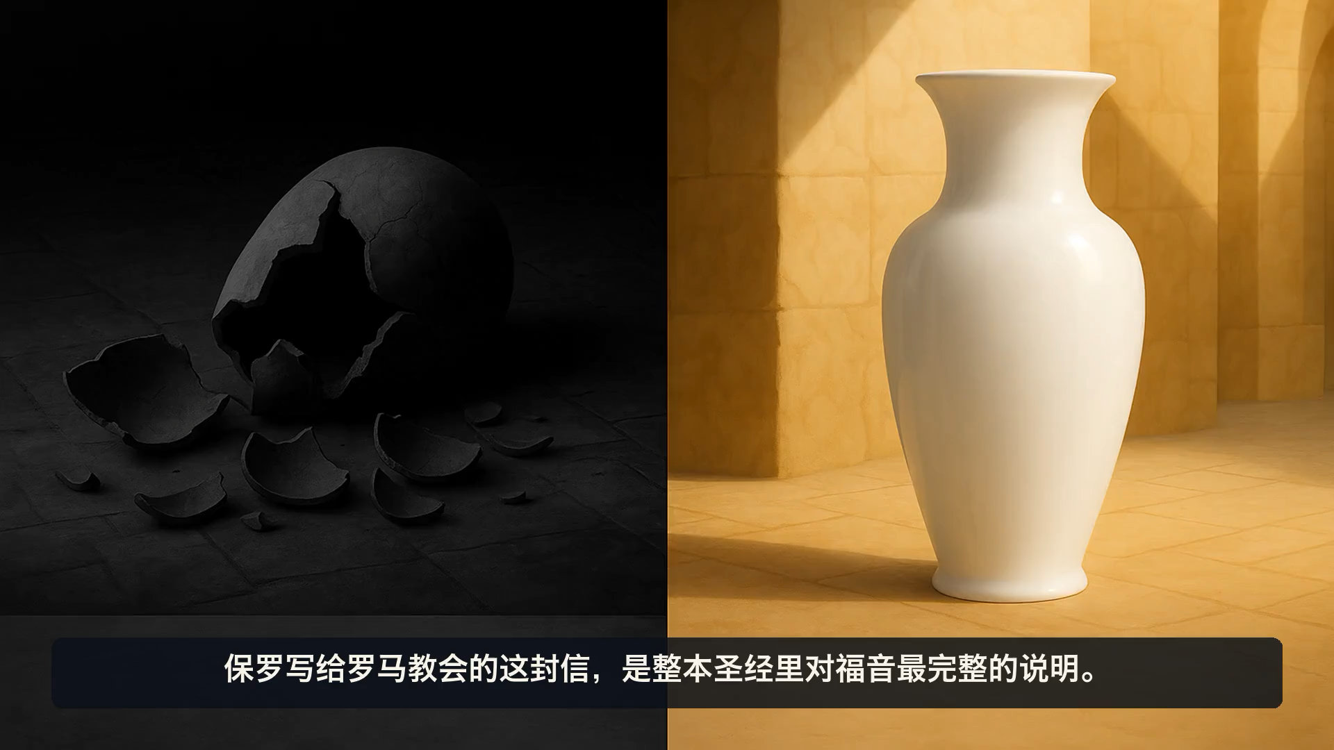
信息短片
16 / 28

Slide 17

从罪到恩，由死而生
17 / 28

Slide 18
A · 罪的枷锁与真义的渴求
18 / 28

Slide 19
B · 因信基督蒙恩得义
19 / 28

Slide 20
C · 神主权计划中显明的公义
20 / 28

Slide 21
D · 活出神的义－同心同行的教会
21 / 28

Slide 22
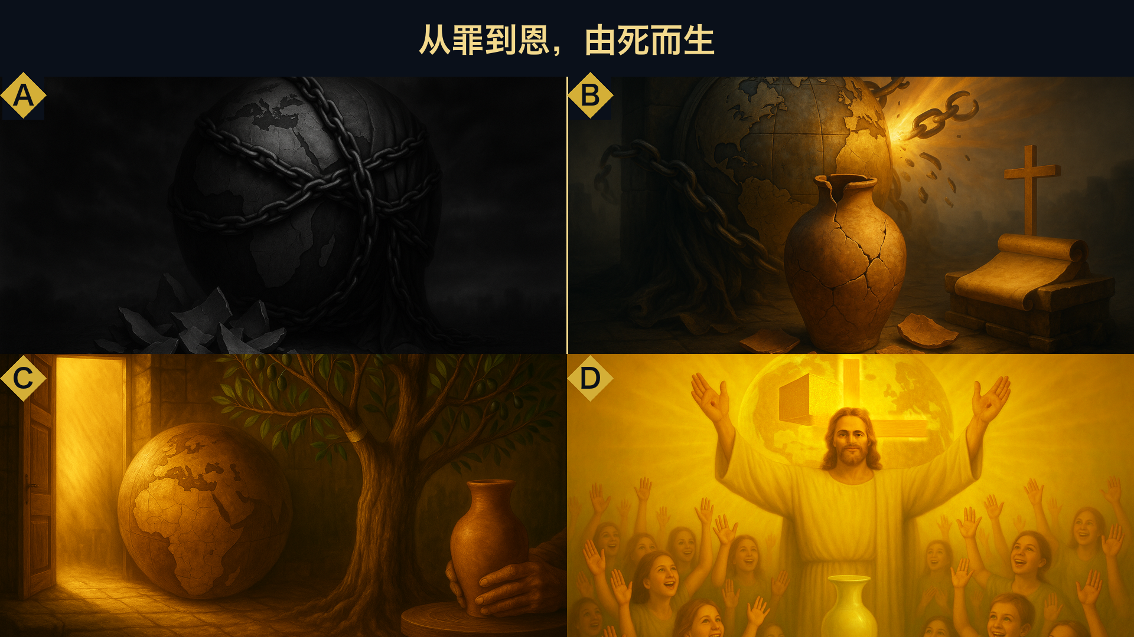
22 / 28

Slide 23
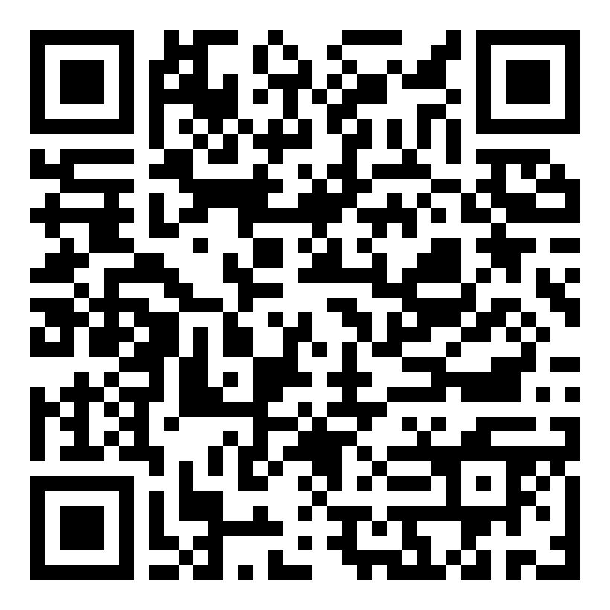
互动图表
从罪到恩，由死而生 —— 五幅图像，逐一说明每一部分
扫描浏览互动图表 · Scan to explore the interactive companion
23 / 28

Slide 24
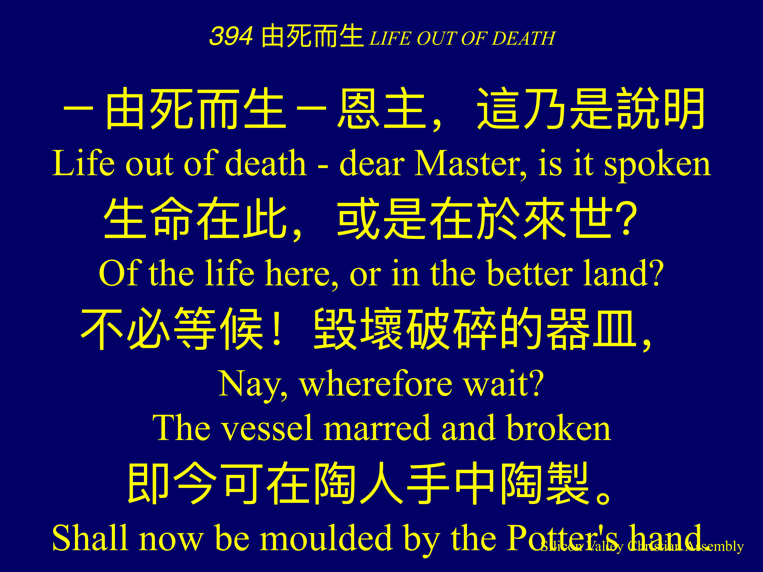
24 / 28

Slide 25
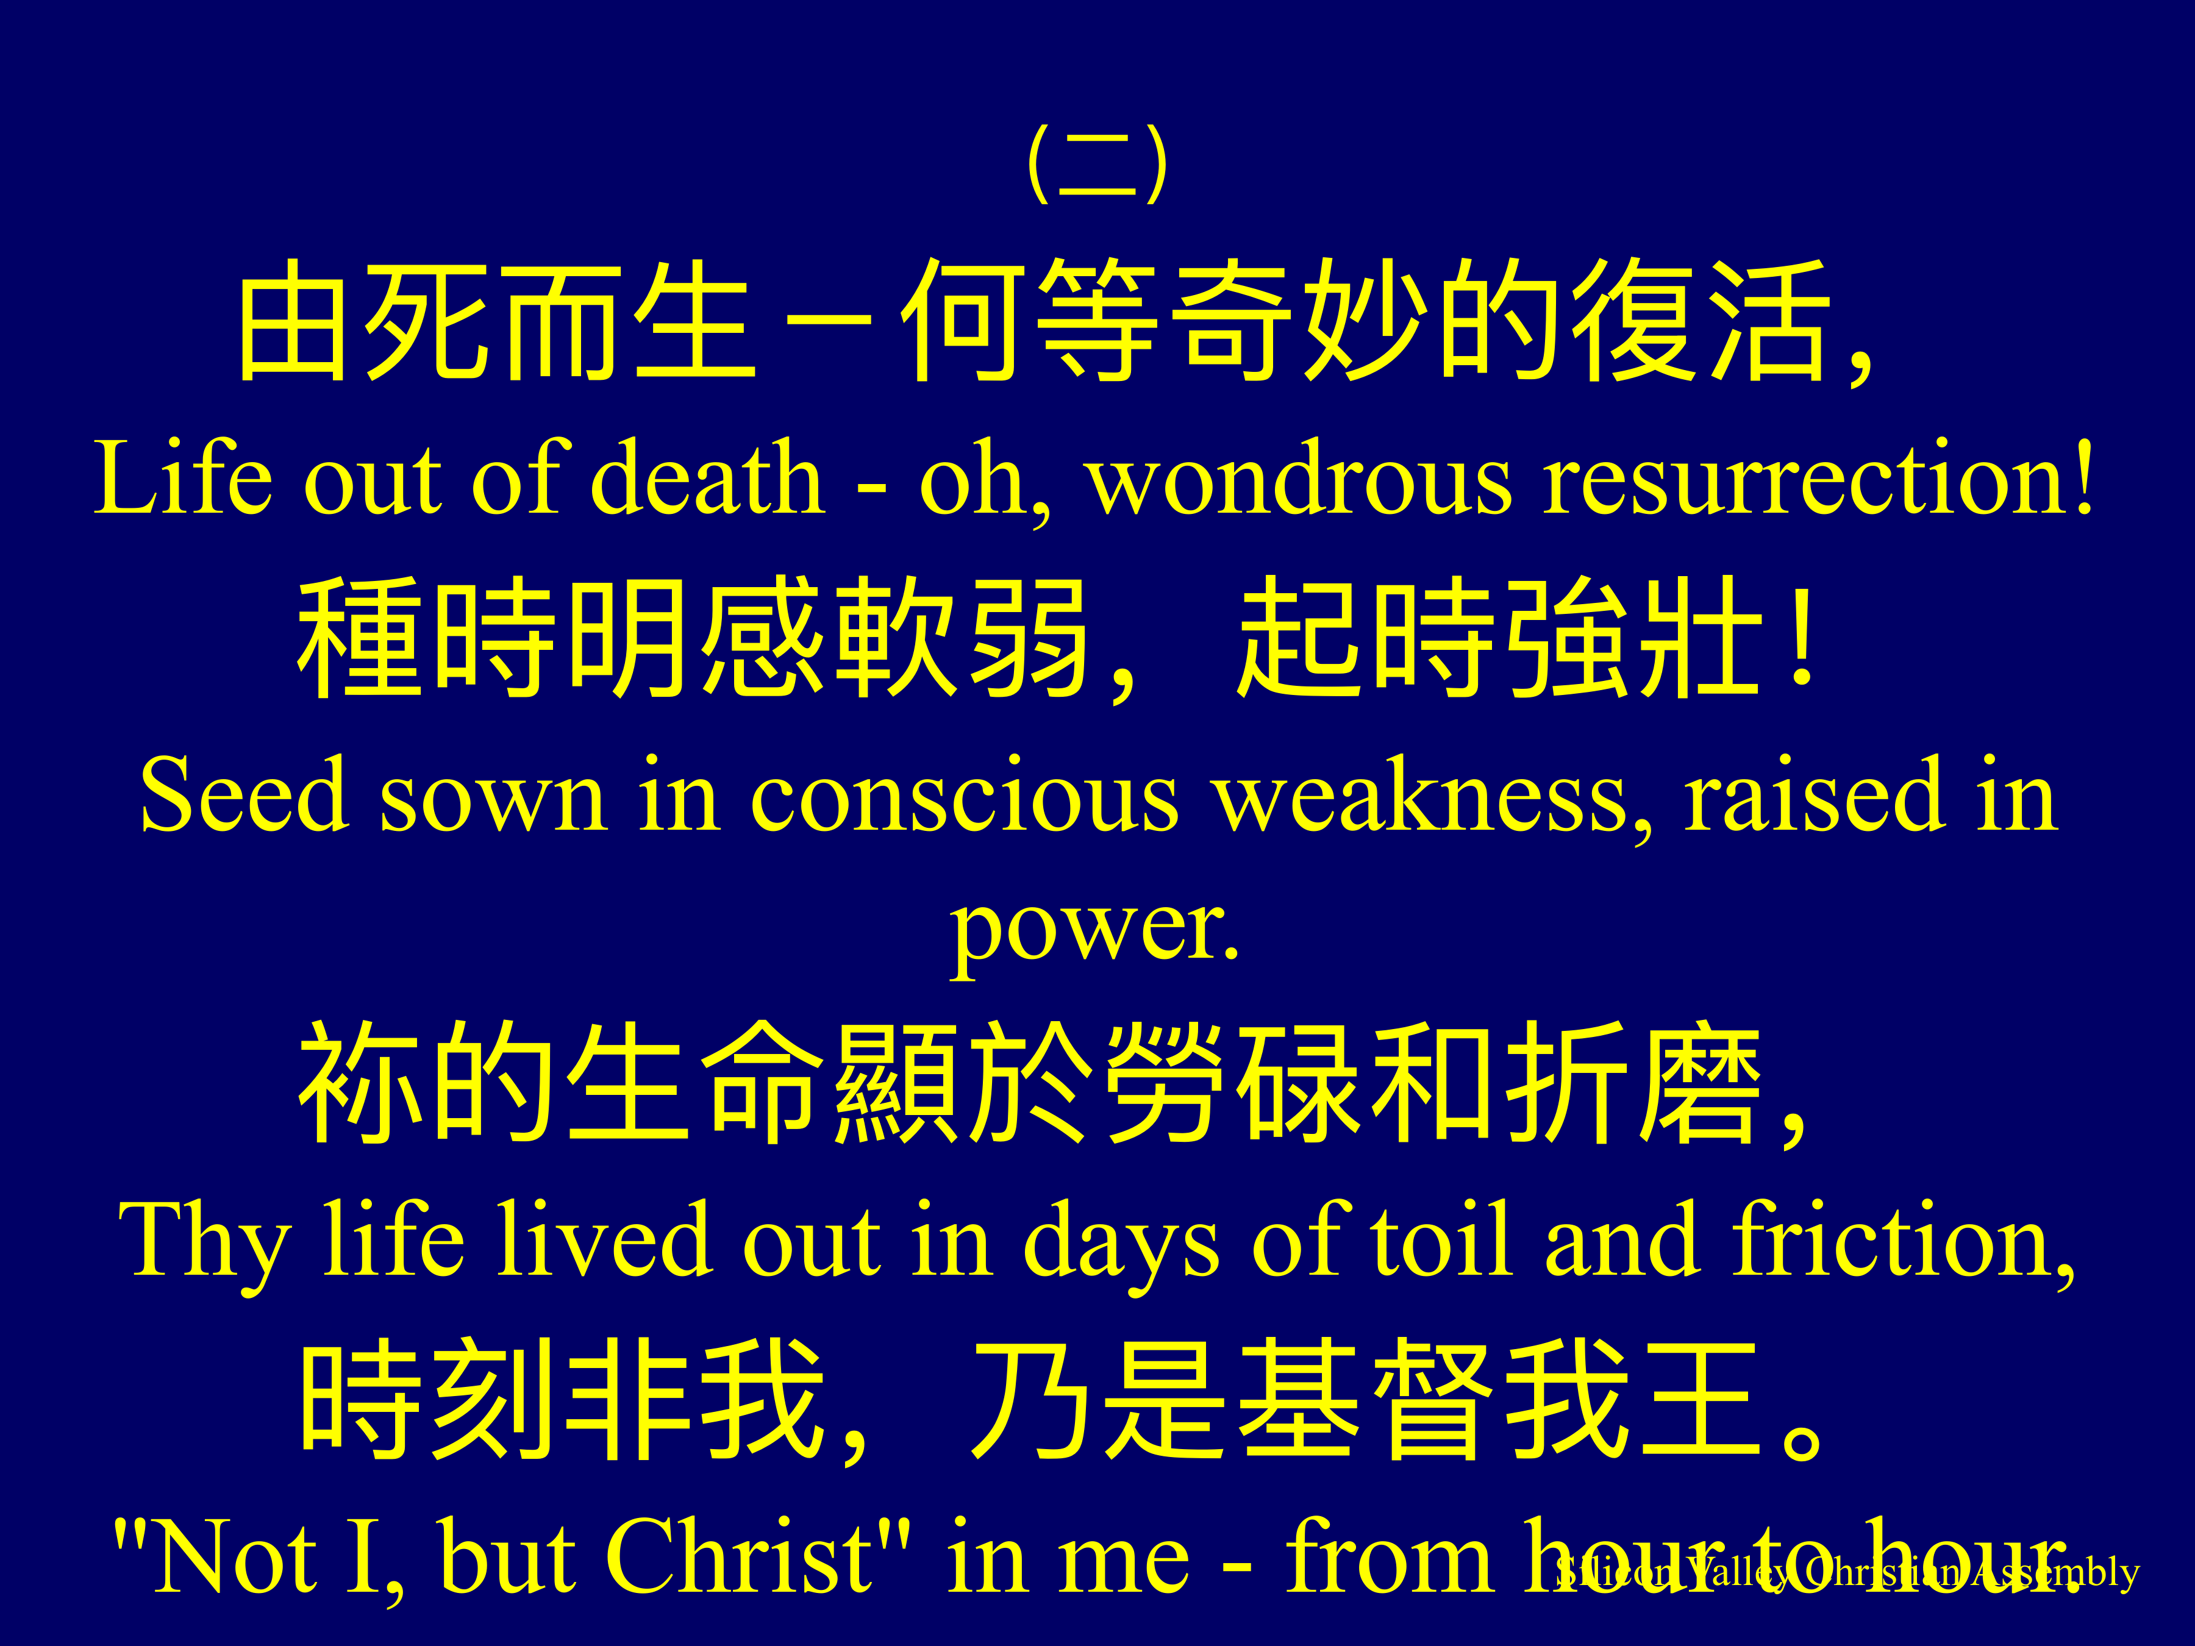
25 / 28

Slide 26
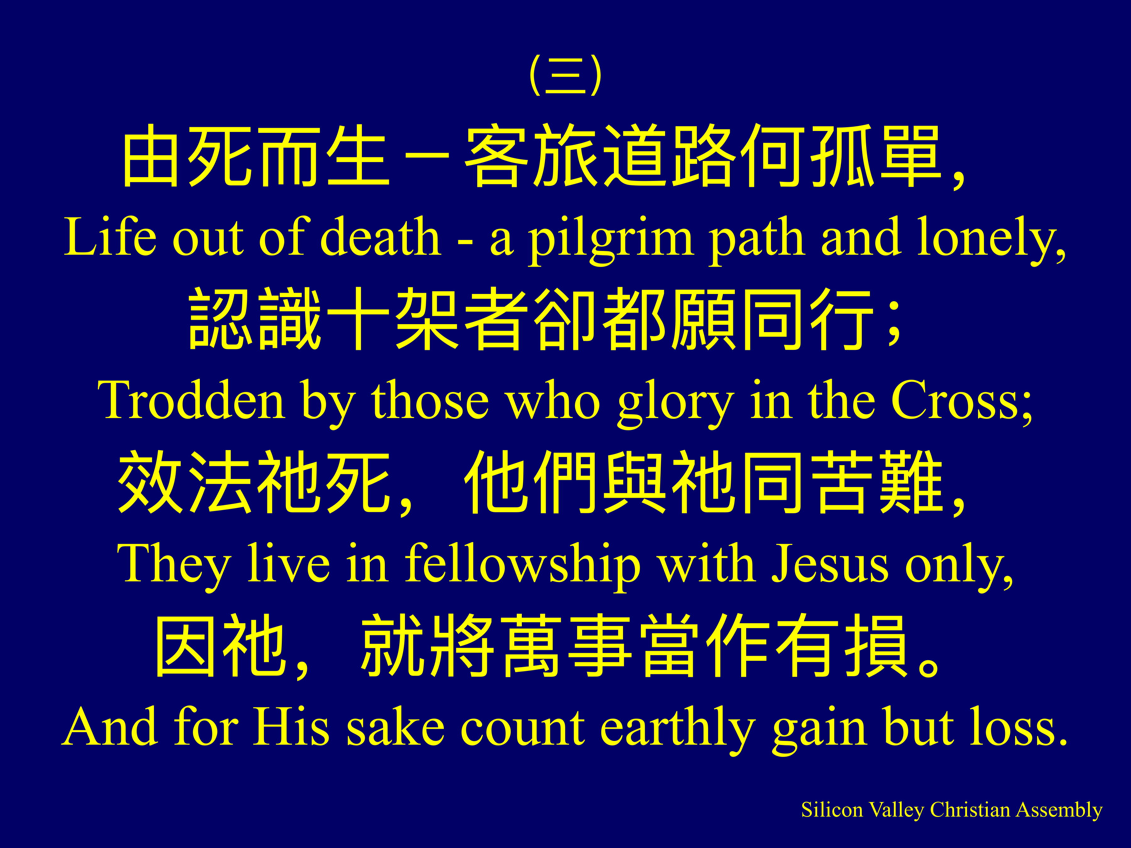
26 / 28

Slide 27
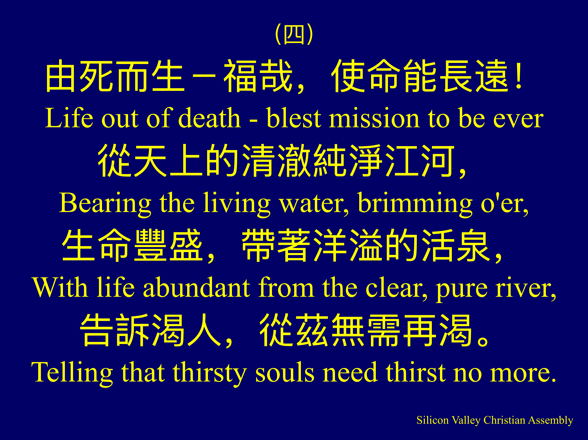
27 / 28

Slide 28
反思与回应
从罪到恩，由死而生
A
本周，我可以在哪一件具体的事上，承认自己「亏缺了神的荣耀」，不再自称无罪？
B
本周，我愿意在哪一个处境中，操练「活祭」的心态——不靠自己的行为，只安息在因信称义里？
C
本周，我愿意在哪一件事上，更谦卑地信靠神主权的智慧，而不是凭自己的理解去论断？
D
本周，我可以用哪一个具体的行动，服事身边与我看法不同的人，活出同心合意？
「愿那能照我所传的福音...将你们建立起来...只有一位智慧的神，
愿荣耀因耶稣基督归给他，直到永永远远。阿们！」（罗马书 16:25-27）
大纲 ↗
28 / 28
Notes:
【讨论问题】
A本周，我可以在哪一件具体的事上，承认自己「亏缺了神的荣耀」，不再自称无罪？
B本周，我愿意在哪一个处境中，操练「活祭」的心态——不靠自己的行为，只安息在因信称义里？
C本周，我愿意在哪一件事上，更谦卑地信靠神主权的智慧，而不是凭自己的理解去论断？
D本周，我可以用哪一个具体的行动，服事身边与我看法不同的人，活出同心合意？
▶ 网页大纲（放映时点右下角「大纲 ↗」）：https://sauchilee.github.io/outlines/romans-overview/index.html#discussion

